Slide 1
Спорт
Спорт

Slide 2
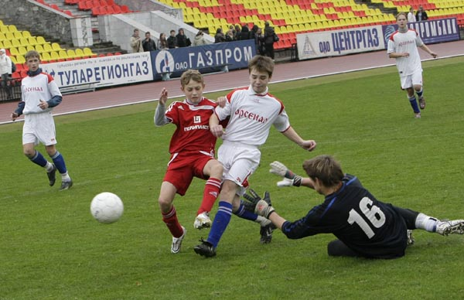
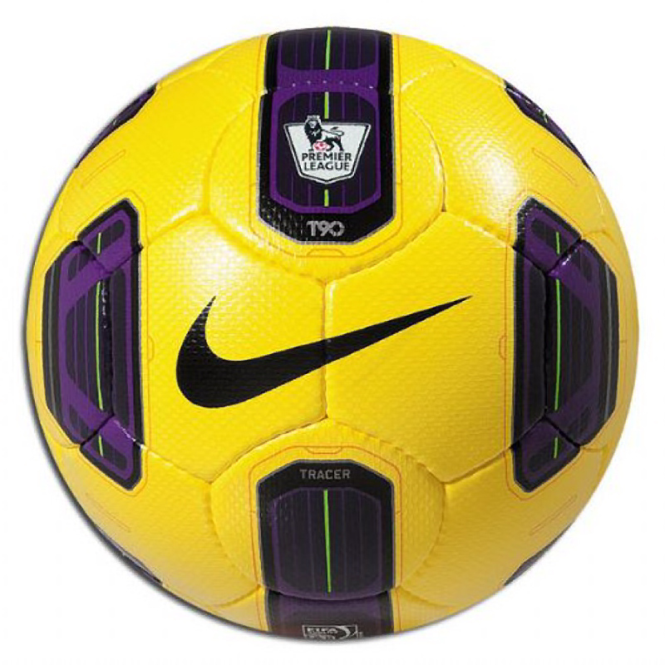
Футбол

Slide 3
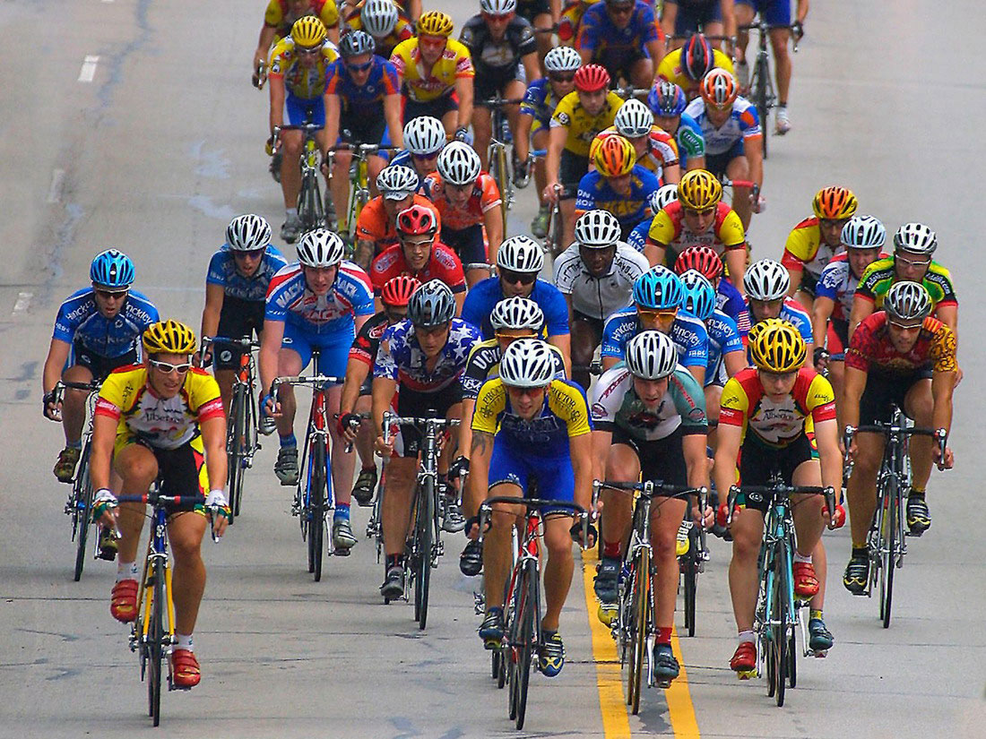
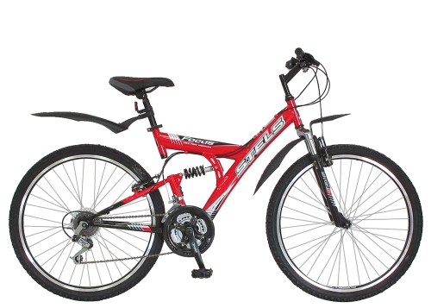
Велоспорт

Slide 4
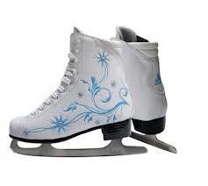
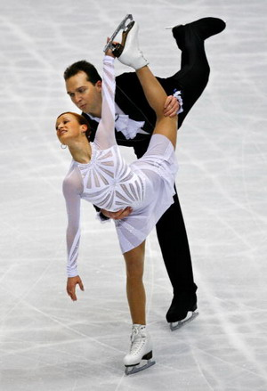
Фигурное катание

Slide 5
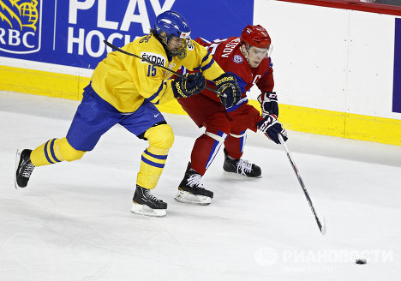
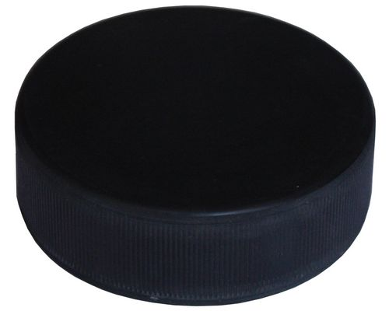
Хоккей

Slide 6
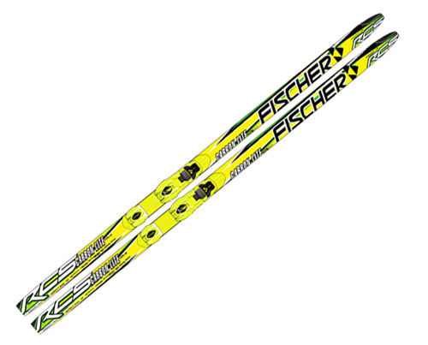
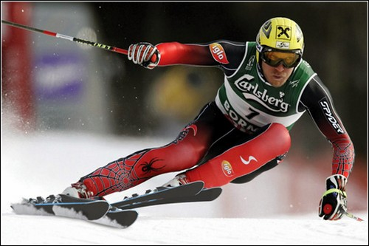
Лыжный спорт

Slide 7
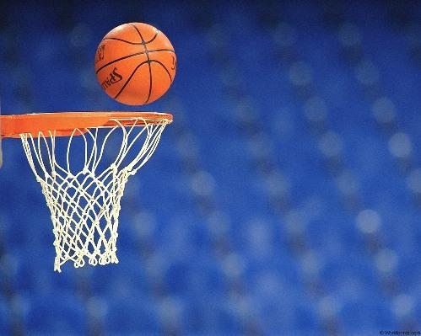
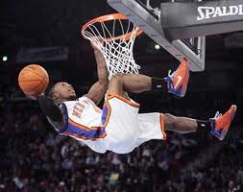
Баскетбол

Slide 8
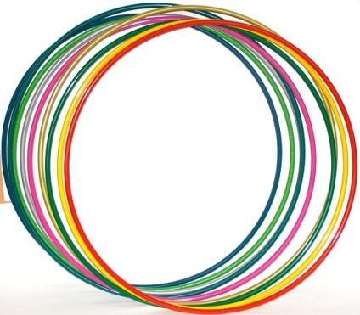
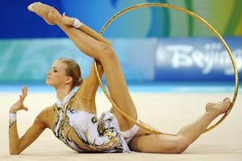
Гимнастика

Slide 9
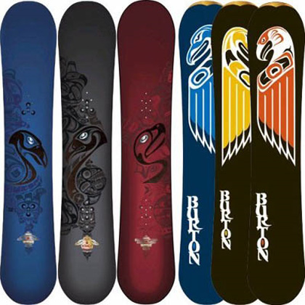
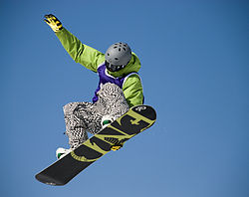
Сноубординг

Slide 10
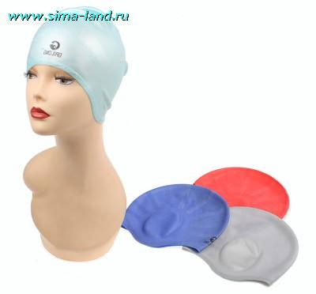
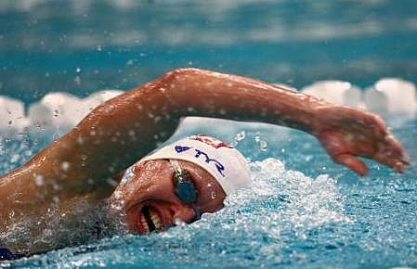
Плаванье

Slide 11
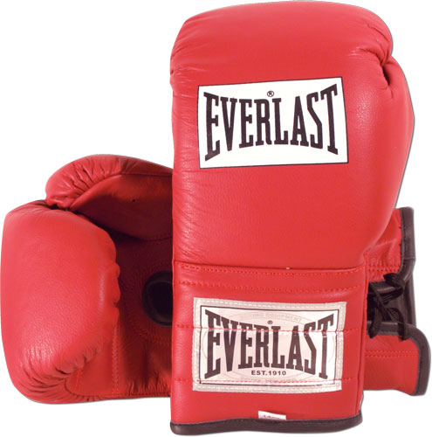
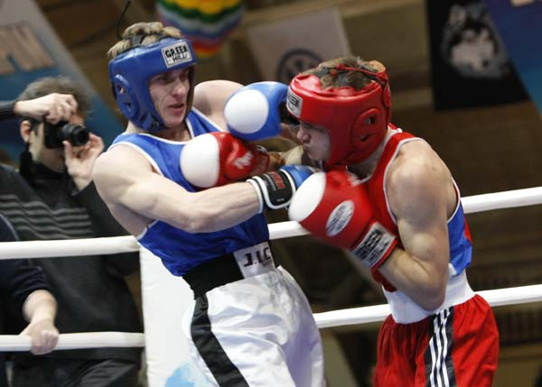
Бокс

Slide 12
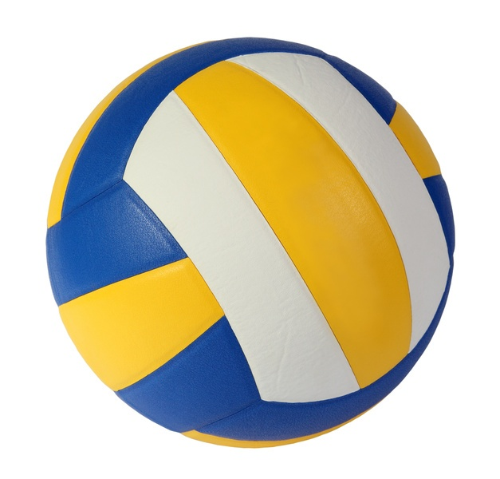
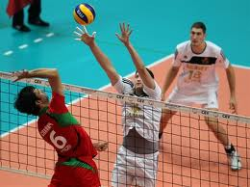
Волейбол

Slide 13
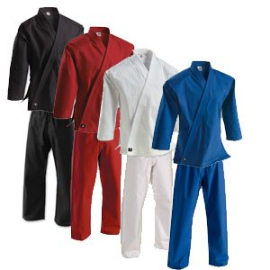
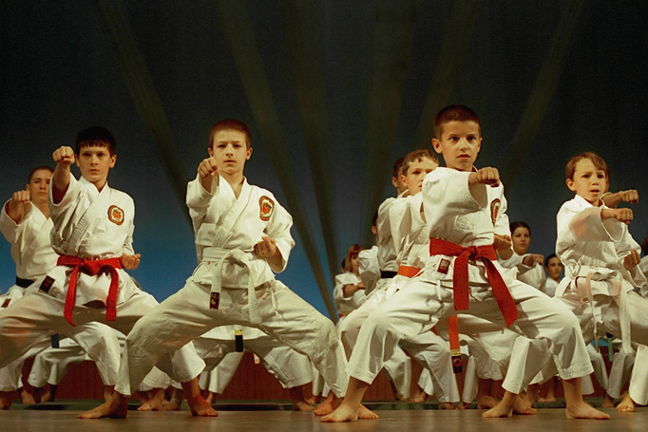
Карате

Slide 14
Физкультминутка
Быстро встаньте, улыбнитесь,
Выше, выше подтянитесь.
Ну-ка, плечи распрямите,
Поднимите, опустите,
Влево, вправо повернулись,
Рук коленями коснулись.
Сели, встали, сели, встали
И на месте побежали.

Slide 15
Молодцы!
Вы дружно справились с задачей ,
Вам физкультура по плечу.
Так будем спортом заниматься,
И результатов добиваться!
Медали в будущем вас ждут.

